Slide 1
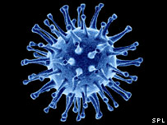
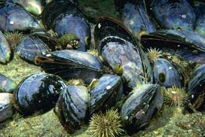
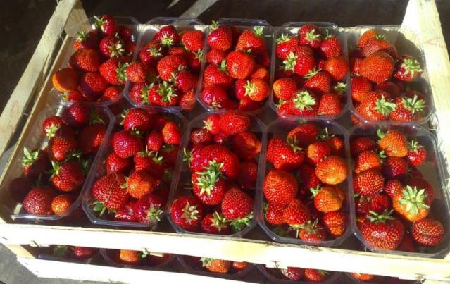

Původci gastroeneteritid
Petra Vašíčková
pvasickova@sci.muni.cz

Slide 2
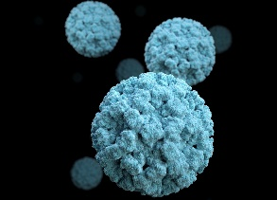
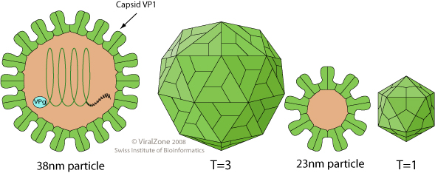
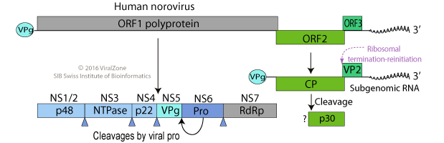
Noroviry - klasifikace
Čeleď Caliciviridae
Rod Norovirus
Neobalený virus, 38-40 nm
Genom
  +ss RNA,
  velikost 7,5 kb
  ORF1, ORF2, ORF3
(https://viralzone.expasy.org/194)

Slide 3
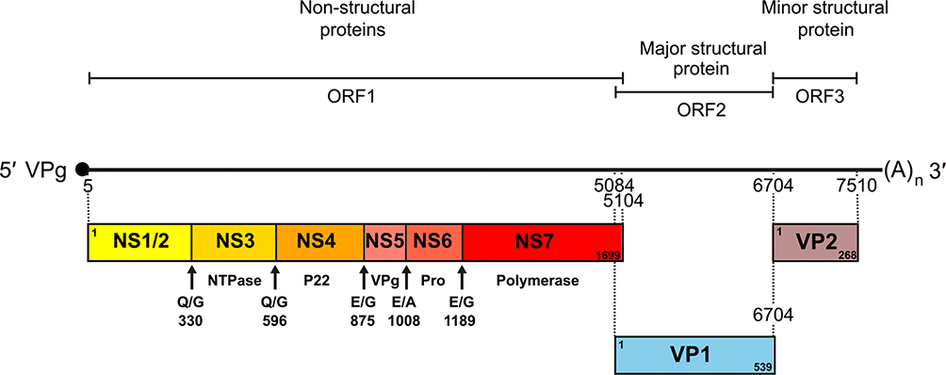
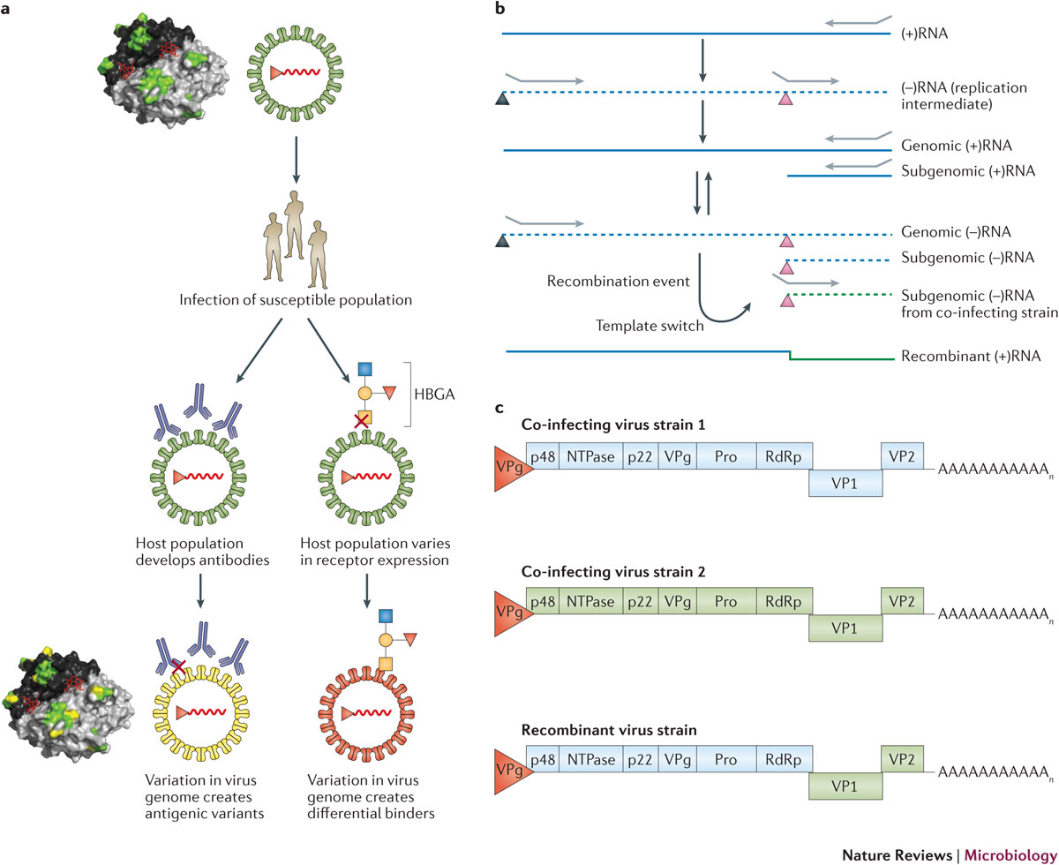
Noroviry - klasifikace
(de Graaf et al, 2016)

Slide 4
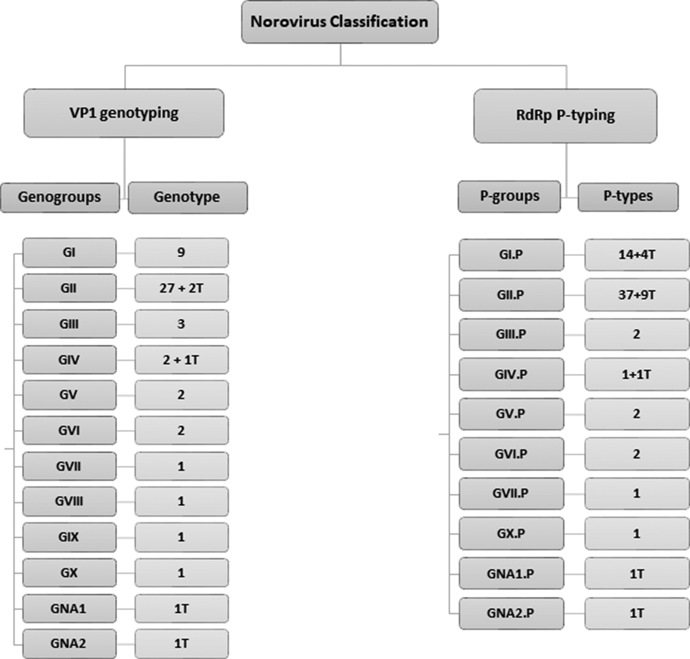
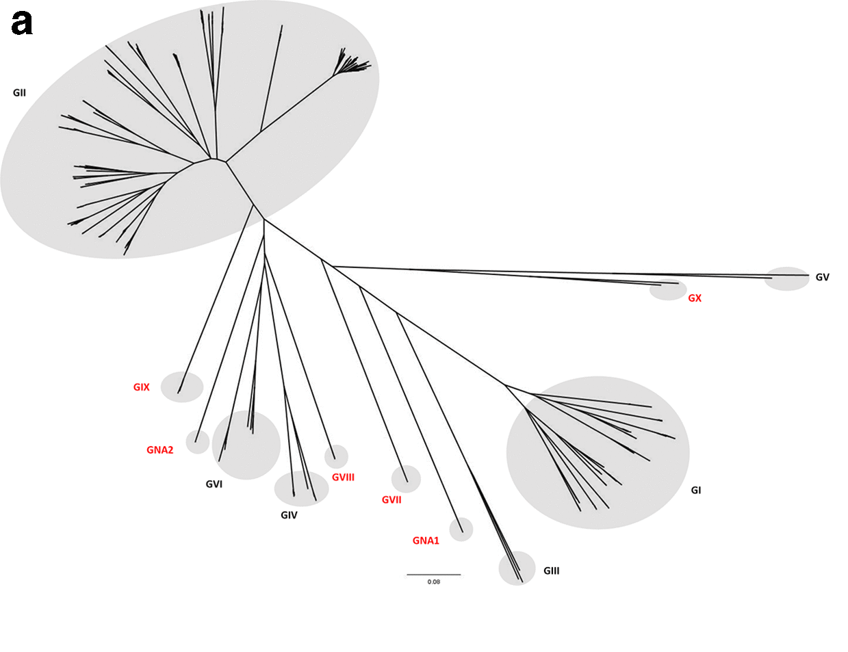
Noroviry - klasifikace
(Chhabra et al., 2019; Vinje at al., 2019)

Slide 5
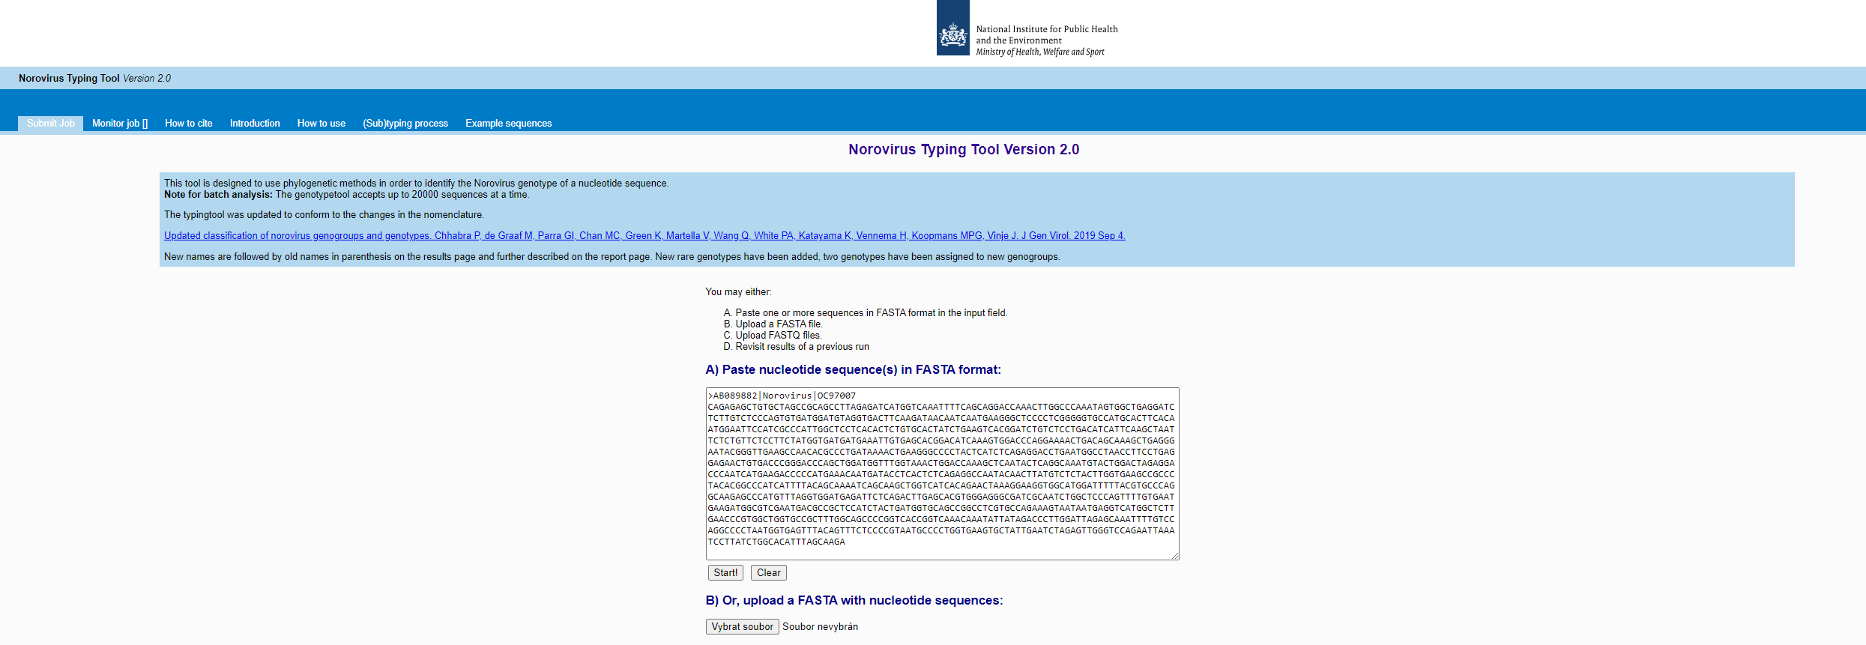
Noroviry – klasifikace
https://www.rivm.nl/mpf/typingtool/norovirus/

Slide 6

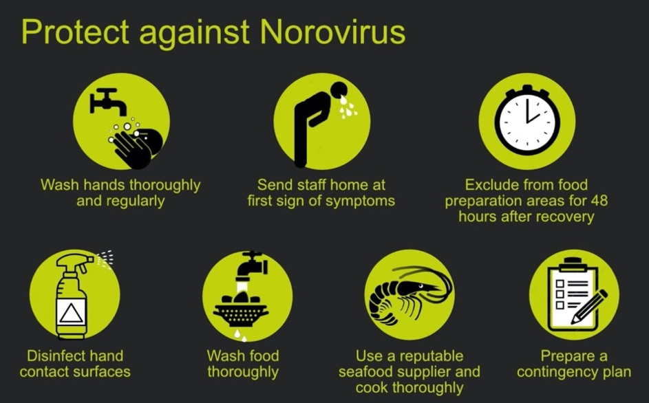
Infekce noroviry
Inkubační doba 12 – 48 hod
Průjmy a zvracení 1 – 3 dny
Problém dehydratace (děti, senioři)
Virus vylučován stolicí (10¹¹/g), zvratky a slinami, před i po odeznění příznaků
16 - 30 % infekcí bez příznaků – nerozpoznaný zdroj infekce/kontaminace
Infekční dávka 10 – 100 virových částic
Očkování dosud není
(https://about-norovirus.com/norwalk-prevention; https://twitter.com/Norovirus)

Slide 7
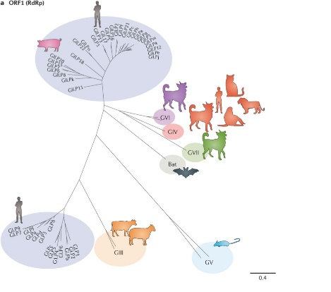
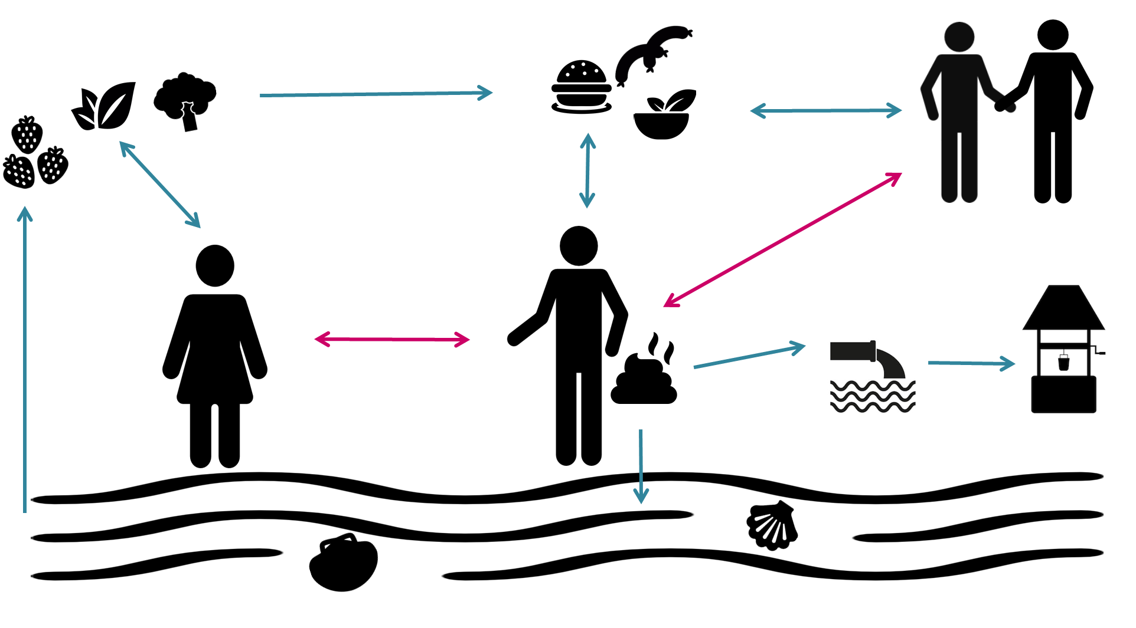
Způsoby přenosu - NoV GI × NoV GII
Hlavní způsob přenosu – fekálně-orální přenos - přímý kontakt s infikovaným člověkem (zoonotický potenciál)
Sekundární - kontaminované potraviny a voda
Křížové kontaminace během celého potravinového řetězce (ruce, předměty, voda)
(de Graaf et al, 2016)

Slide 8
Původci alimentárních onemocnění (EU, 2020)
Patogen |  | Počet hlášených epidemií | Počet hlášených případů
 |  |  | N | Hospitalizace (%) | Úmrtí (%)
Bakterie | Campylobacter | 317 | 1 319 | 112 (8,5) | 0 (0,0)
 | Listeria monocytogenes | 16 | 120 | 83 (69,2) | 17 (14,2)
 | Salmonella | 694 | 3 686 | 812(22,0) | 7 (0,2)
 | E. coli (STEC) | 34 | 208 | 30 (14,4) | 1 (0,5)
 | Vibrio parahaemoliticus | 4 | 56 | 0 (0,0) | 0 (0,0)
 | Yersinia | 16 | 236 | 11 (4,7) | 0 (0,0)
 | Jiné | 11 | 130 | 31 (23,85) | 0 (0,0)
 | Celkem | 1 092 | 5 755 | 1 079 (18,7) | 25 (0,4)
Bakteriální toxiny (např. B. cereus, C. botulinum, C. perfringens, S. aureus) |  | 527 | 4 517 | 182 (4,0) | 6 (0,1)
Viry | Caliciviridae (noroviry) | 130 | 2 633 | 90 (3,4) | 1 (<0,1)
 | Virus hepatitidy A | 7 | 206 | 105 (51,0) | 0 (0,0)
 | Virus hepatitidy E | 3 | 6 | 2 (33,3) | 0 (0,0)
 | Flaviviridae | 5 | 12 | 12 (100) | 0 (0,0)
 | Jiné / nespecifikováno | 10 | 151 | 2 (1,3) | 0 (0,0)
 | Celkem | 155 | 3 008 | 211 (7,0) | 1 (<0,1)
Parazité (např. Cryptosporidium, Trichinella, Giardia, Anisakis) |  | 18 | 240 | 14 (5,8) | 0 (0,0)
Jiné (histamin, mořské biotoxiny) |  | 69 | 358 | 23 (6,4) | 1 (0,3)
Neurčená agens |  | 1 229 | 6 139 | 166 (2,7) | 1 (<0,1)
Celkem (EU) |  | 3 086 | 20 017 | 1 675 (8,4) | 34 (0,2)
(EFSA, 2021)
Notes:
viry – 7x méně, v přepočtu dle bakterií – cca 822 nemocných
Přenos vodou a potravinami popsán u více jak 100 enterických virů (Newell et al., 2010; Koopmans and Duizer, 2004)

Slide 9
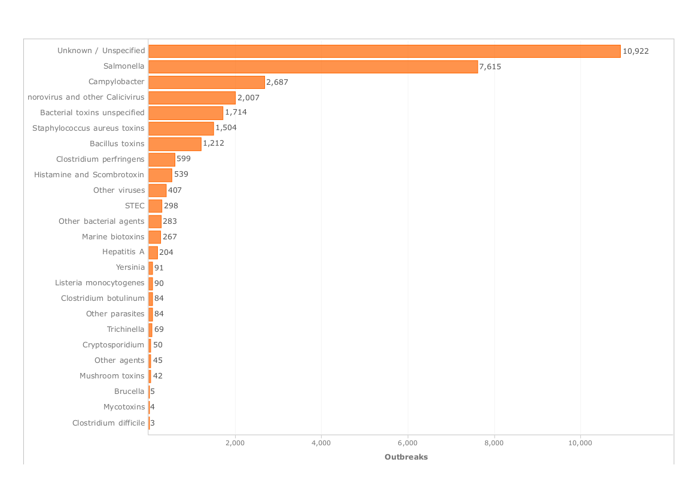
Výskyt původců alimentárních onemocnění EU, 2015-2020 (EFSA, 2021)

Slide 10
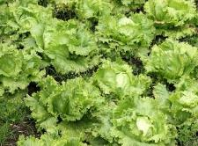
Zelenina, ČR
Farmy | NoV | HAV
Zelenina | 1/318 | 0/318
Voda | 1/12 | 0/12
Prostředí (stěry) | 0/58 | 0/58
Bylinky | 4/115 | 0/115
Voda | 5/14 | 0/14
Prostředí (stěry) | 2/80 (ruce sběračů) | 0/80
Tržní síť
Zelenina CZ | 1/37 | 0/37
Zelenina dovoz | 1/40 | 0/40
Mrazená zelenina | 1/43 | 0/43
Krájená zelenina | 1/98 | 0/98
Bylinky | 4/112 | 0/112

Slide 11
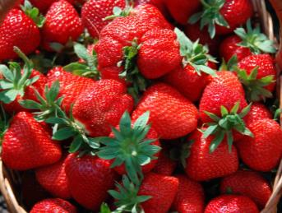
Drobné ovoce, ČR
Farmy | NoV | HAV
Jahody | 2/156 | 0/156
Voda | 3/23 | 0/23
Prostředí (stěry) | 3/218 (ruce sběračů, toalety) | 0/218
Tržní síť
Jahody CZ | 0/45 | 0/45
Jahody dovoz | 1/24 | 0/24
Ovoce mrazené | 0/72 | 0/72
Ostatní (maliny, borůvky, ostružiny) | 1/83 | 0/83
Projekt MZe QJ1210113, spolupráce ZÚČM

Slide 12
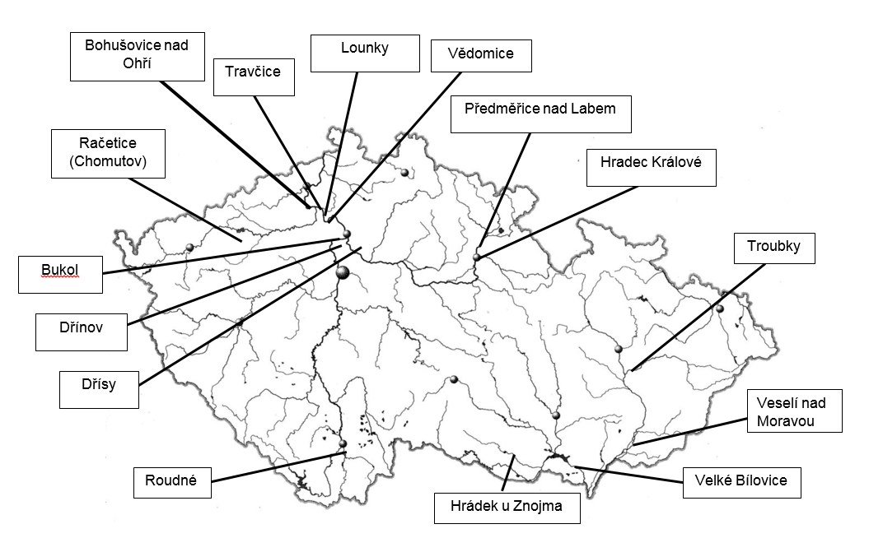
Povrchová voda ČR (odběr jaro/podzim, 2018-2019)
Projekt MZe QK1810212

Slide 13
Povrchová voda ČR (odběr jaro/podzim, 2018-2019)
Lokalita | AdV |  | NoV GI |  | NoV GII |  | HAV |  | HEV
 | 2018 | 2019 | 2018 | 2019 | 2018 | 2019 | 2018 | 2019 | 2018 | 2019
I | +/+ | -/+ | -/- | -/- | -/- | -/- | -/- | -/- | -/- | -/-
II | +/+ | -/+ | -/- | -/- | -/- | -/- | -/- | -/- | -/- | -/-
III | +/+ | +/+ | -/- | -/+ | -/- | -/+ | -/- | -/- | -/- | -/-
IV | +/- | +/+ | -/- | -/- | -/- | +/- | -/- | -/- | -/- | -/-
V | +/+ | -/+ | -/+ | -/+ | -/- | -/- | -/- | -/- | -/- | -/-
VI | +/+ | -/+ | -/- | -/+ | -/- | -/+ | -/- | -/- | -/- | -/-
VII | +/+ | +/- | -/+ | -/- | -/- | +/- | -/- | -/- | -/- | -/-
VIII | -/+ | -/+ | -/- | -/- | -/- | -/- | -/- | -/- | -/- | -/-
IX | +/+ | +/+ | -/+ | -/- | -/- | -/- | -/- | -/- | -/- | -/-
X | +/+ | +/+ | -/- | -/- | -/- | -/- | -/- | -/- | -/- | -/-
XI | +/+ | +/+ | -/+ | -/- | -/- | -/- | -/- | -/- | -/- | -/-
XII | -/- | -/- | -/- | -/+ | -/- | -/+ | -/- | -/- | -/- | -/-
XIII | -/+ | +/+ | -/+ | -/- | -/- | -/- | -/- | -/- | -/- | -/-
XIV | -/- | -/+ | -/- | -/- | -/- | -/- | -/- | -/- | -/- | -/-
XV | +/+ | +/- | -/- | -/- | -/- | -/- | -/- | -/- | -/- | -/-
AdV – indikátory fekálního znečištění
Projekt MZe QK1810212, ZÚČM

Slide 14
ČOV (odběr vzorků – vstup/výstup, 4×, 2019)
Agens | Lokalita 1 (vstup/výstup) |  |  |  | Lokalita 2 (vstup/výstup) |  |  |  | Lokalita 3 (vstup/výstup) |  |  |  | Lokalita 4 (vstup/výstup)
 | 1 | 2 | 3 | 4 | 1 | 2 | 3 | 4 | 1 | 2 | 3 | 4 | 1 | 2 | 3 | 4
AdV | -/- | +/- | -/- | -/- | +/- | +/+ | +/+ | +/+ | +/+ | +/+ | +/+ | +/+ | +/+ | +/+ | +/+ | +/+
NoV GI | -/- | -/- | -/- | -/- | -/- | -/- | -/- | +/- | +/- | +/+ | +/+ | +/+ | +/- | +/+ | +/+ | +/-
NoV GII | -/- | -/- | -/- | -/- | -/- | -/- | +/- | +/- | +/- | -/+ | -/+ | +/+ | -/- | -/- | -/- | -/-
HAV | -/- | -/- | -/- | -/- | -/- | -/- | -/- | -/- | -/- | -/- | -/- | -/- | -/- | -/- | -/- | -/-
HEV | -/- | -/- | -/- | -/- | -/- | -/- | -/- | +/- | -/- | -/- | -/- | -/- | -/- | -/- | -/- | -/-
Spolupráce DEKONTA a.s.

Slide 15
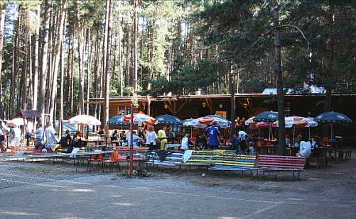
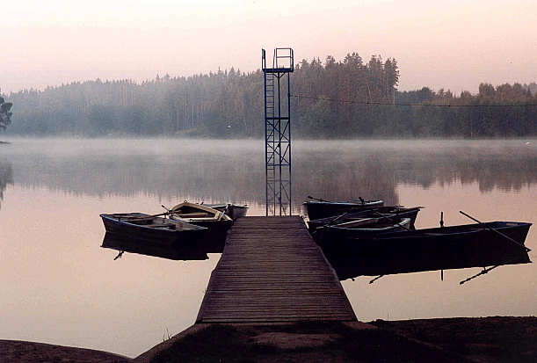
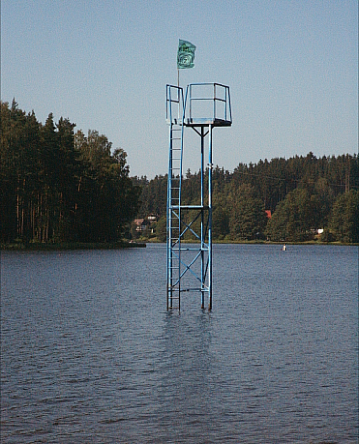
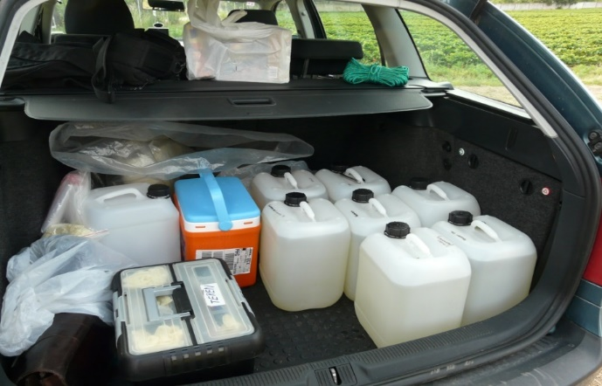
Noroviry - pitná voda, epidemiologické souvislosti
 | 2013 | 2014 |  | 2015 | 2016 | 2017 | 2018 | 2019
NoV GI | 5 / 10 | 4 / 18 | 2 / 14 | 6 / 32 | 6/40 | 3/26 | 2/23 | 2/44
NoV GII | 5/10 | 3/ 18 | 1/ 14 | 9 / 32 | 5/40 | 0/26 | 1/23 | 1/44
Spolupráce KHS, podpora grantu MZ 17-31921A

